Slide 1
LAB06_312651057 吳鴻明

Slide 2
實驗目的

Slide 3
製作一個single processor使用single port ROM 當作 instruction memory，將IM裡面的指令讀出，並且透過decoder解碼，並做出相對應的運算。

Slide 4
實驗程式碼

Slide 5
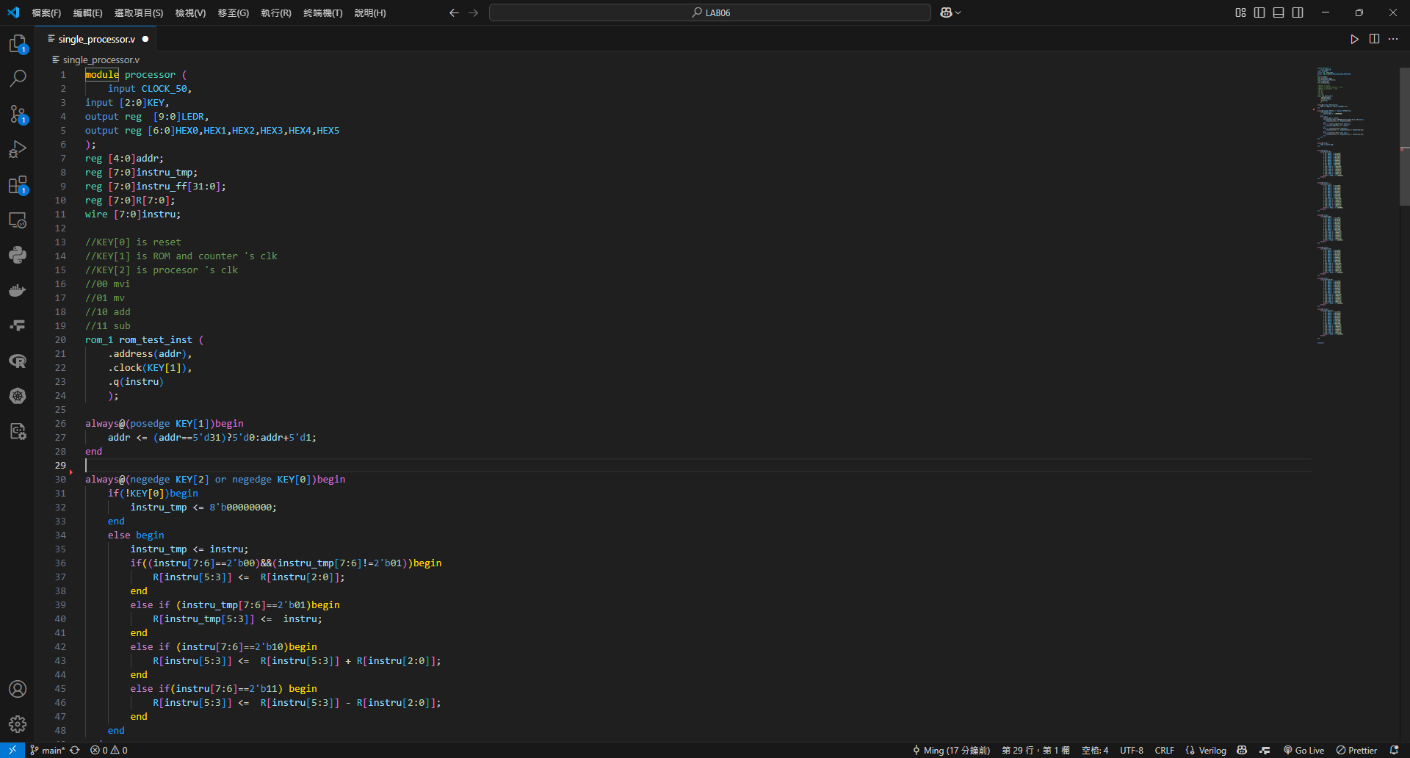

Slide 6
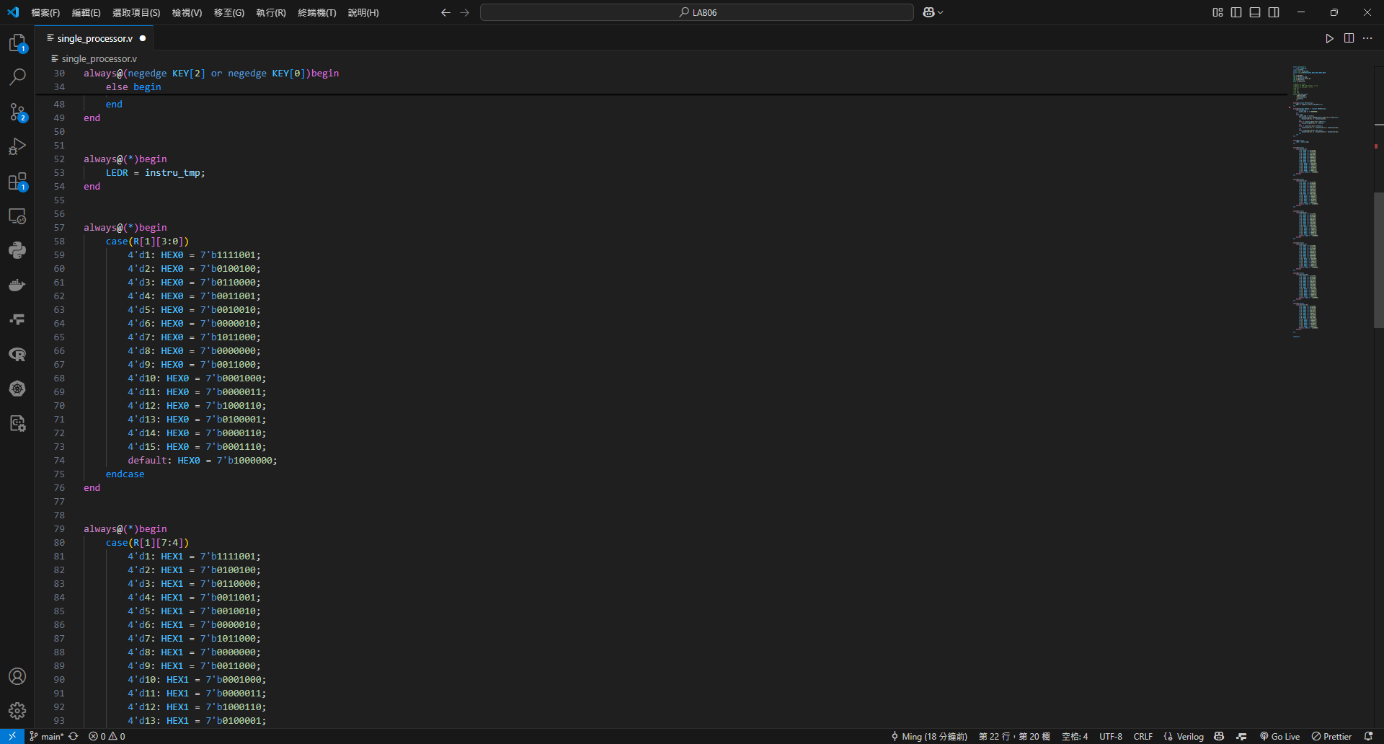

Slide 7
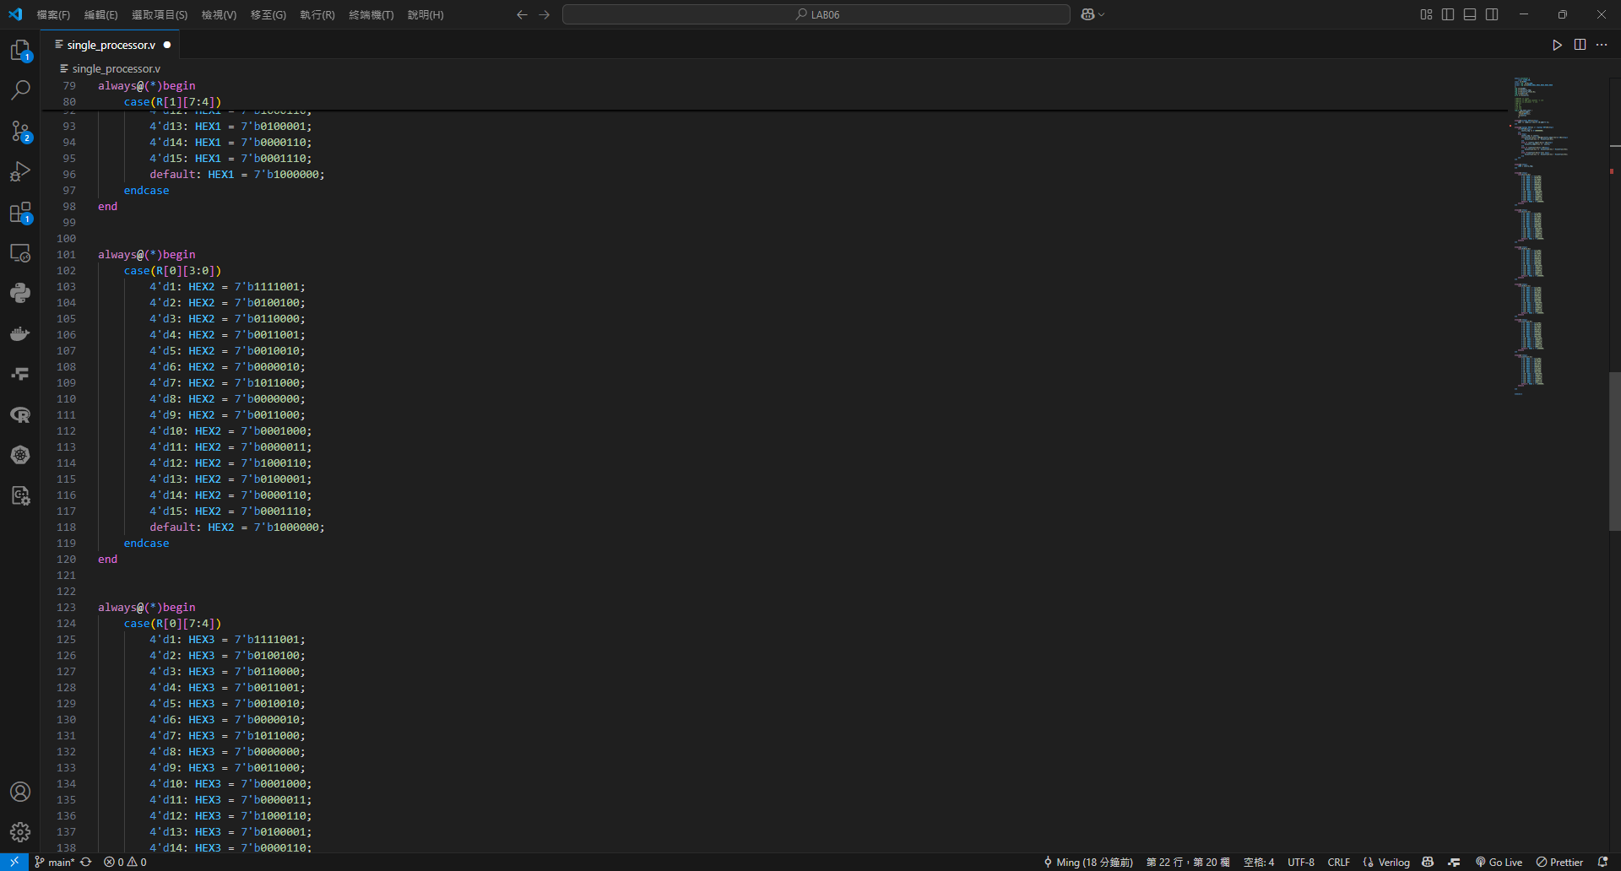

Slide 8
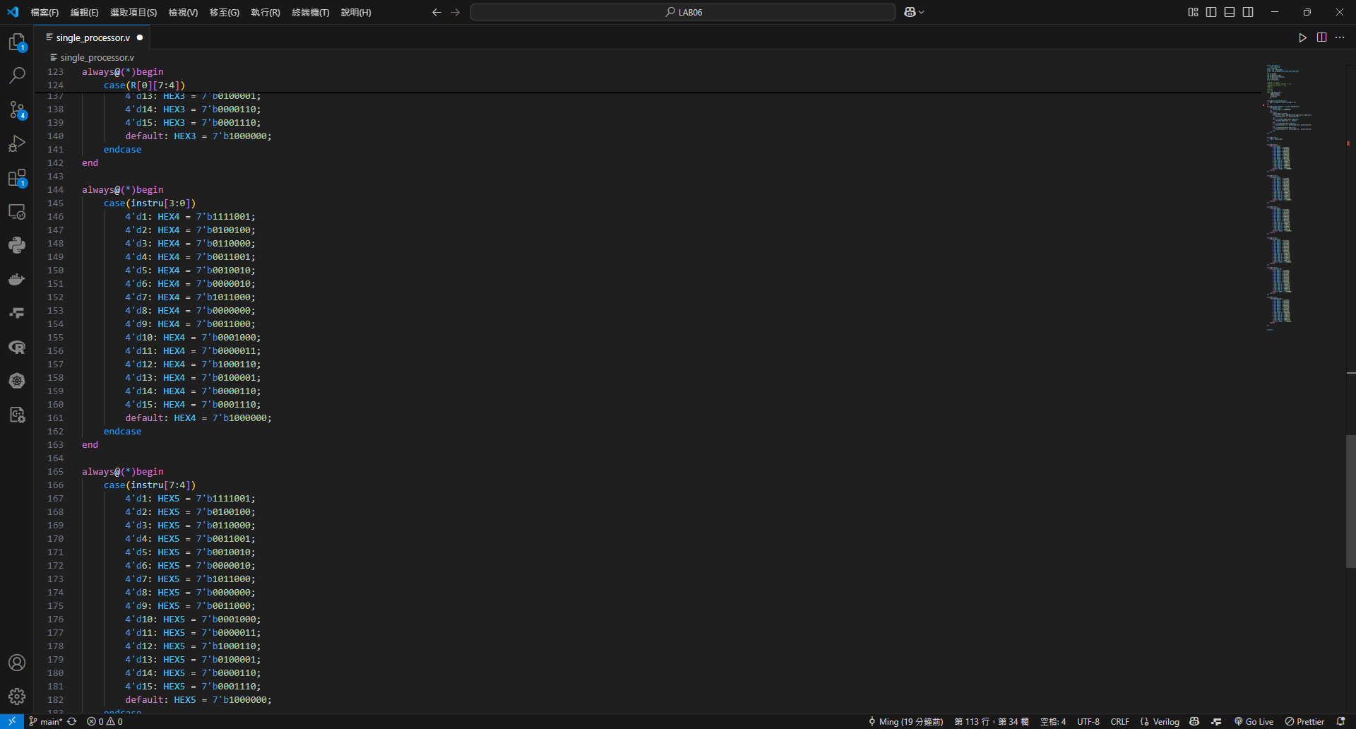

Slide 9
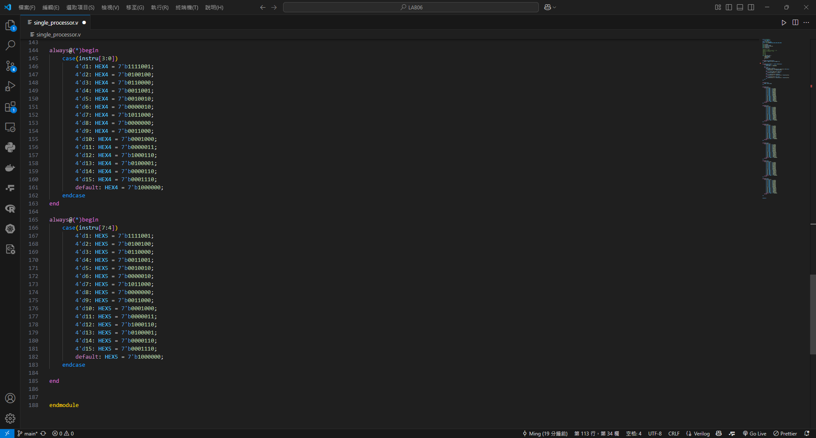

Slide 10
實驗結果照片

Slide 11
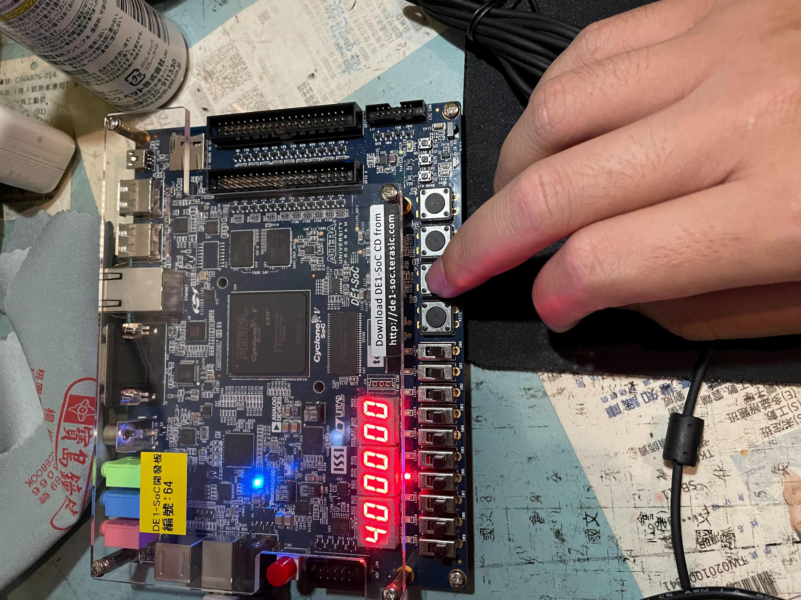

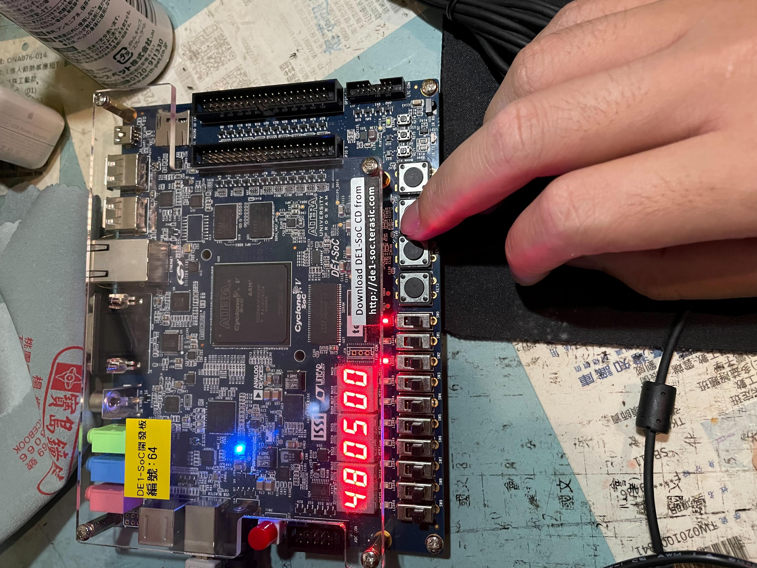
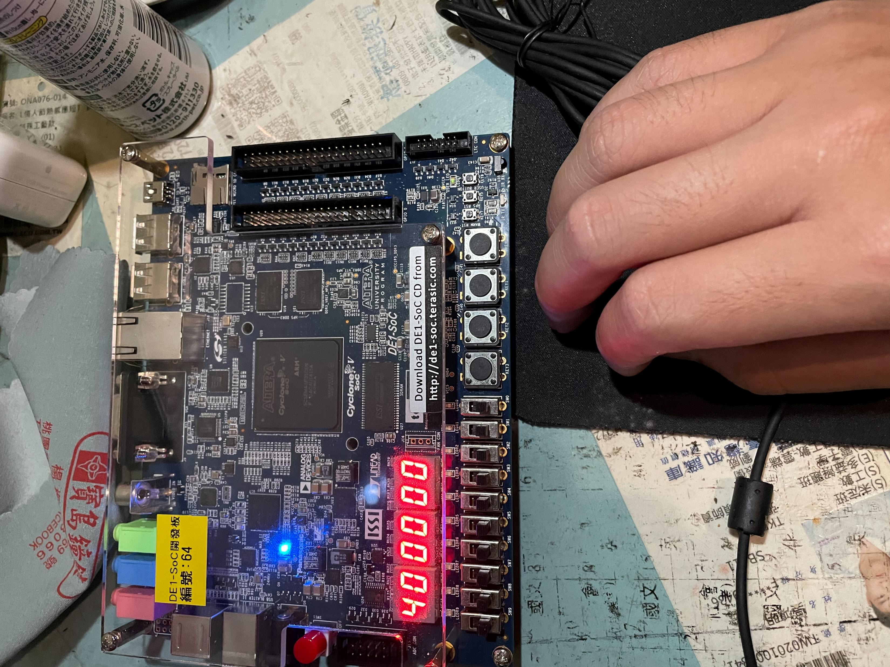

Slide 12
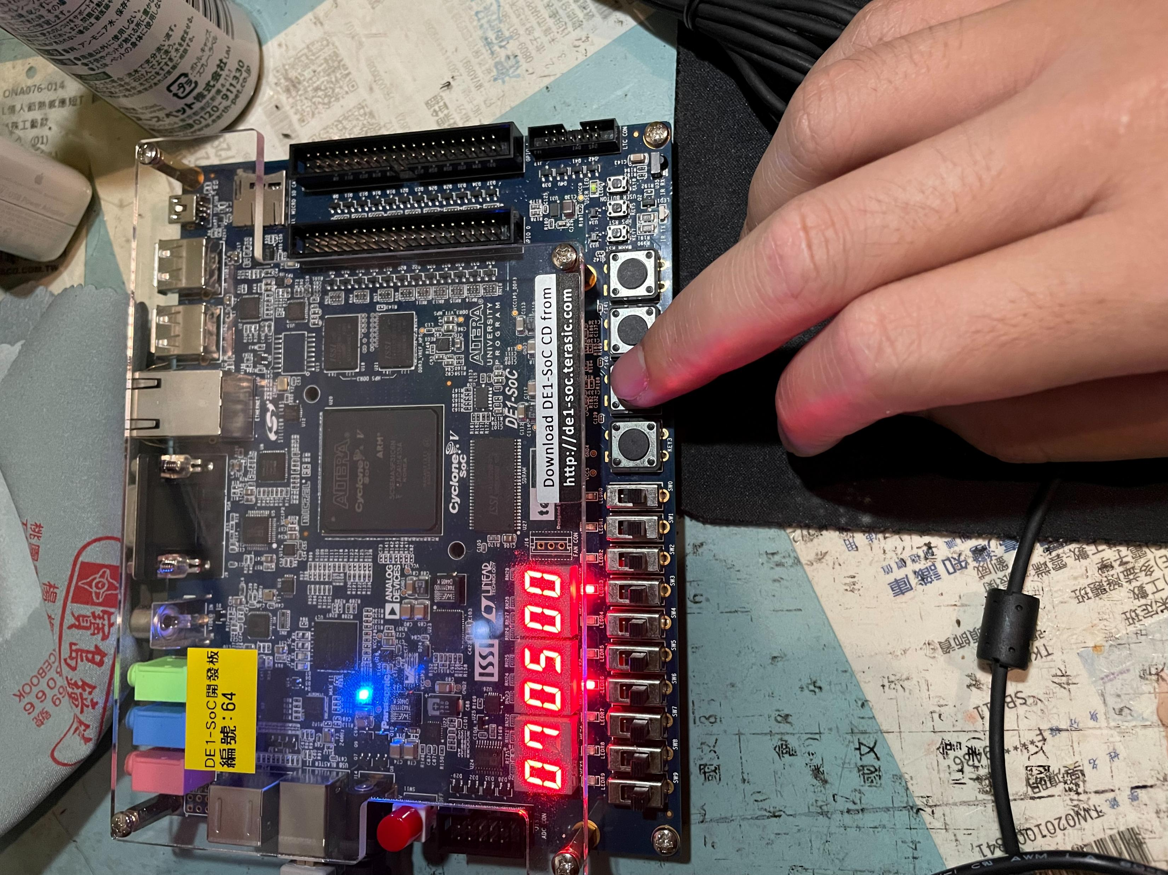
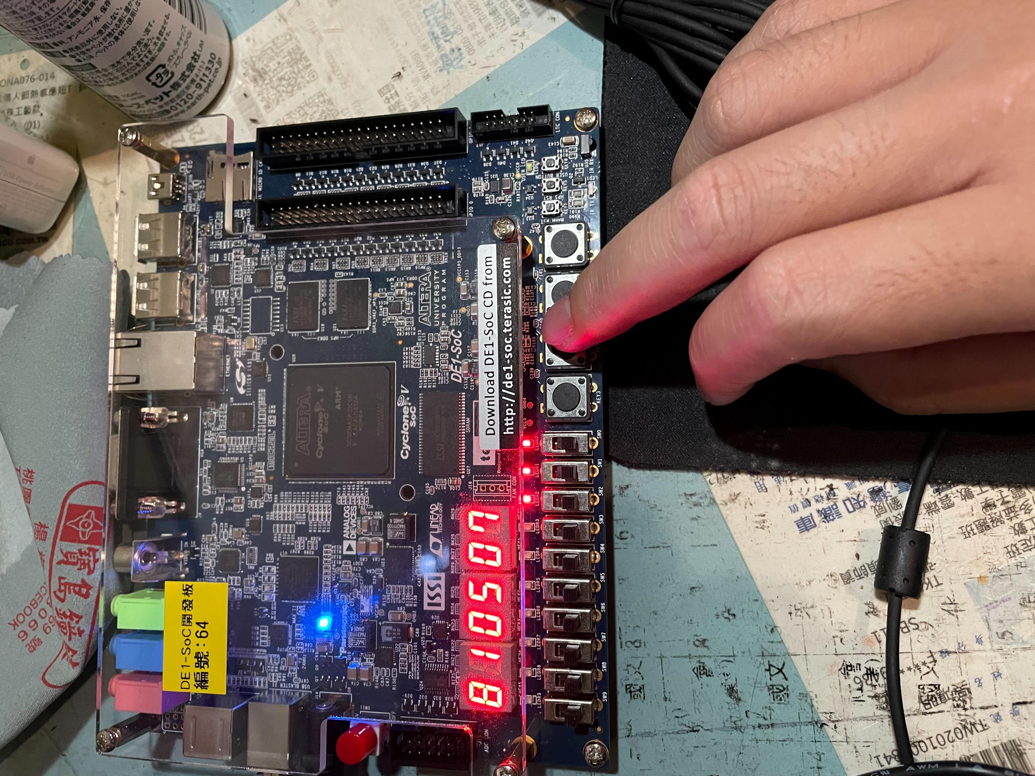
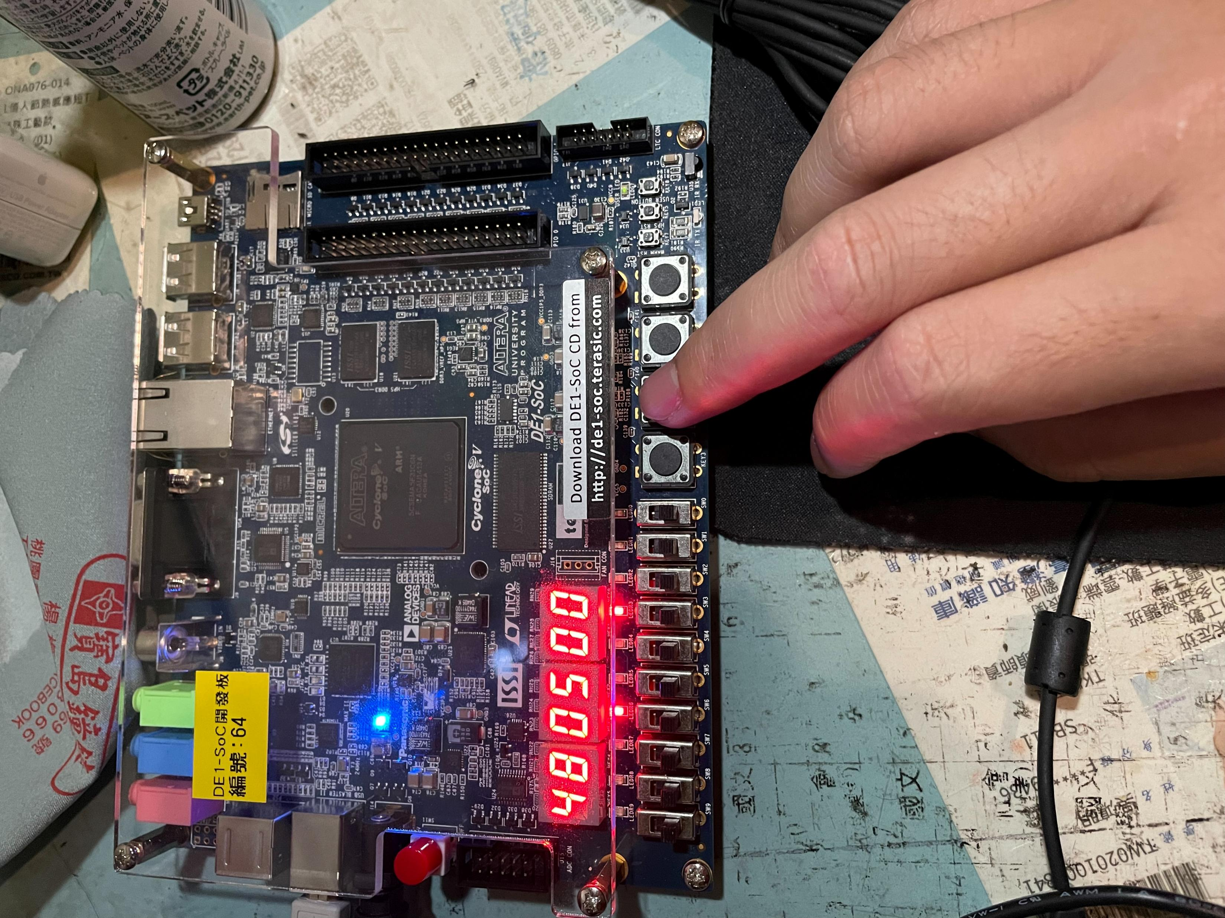
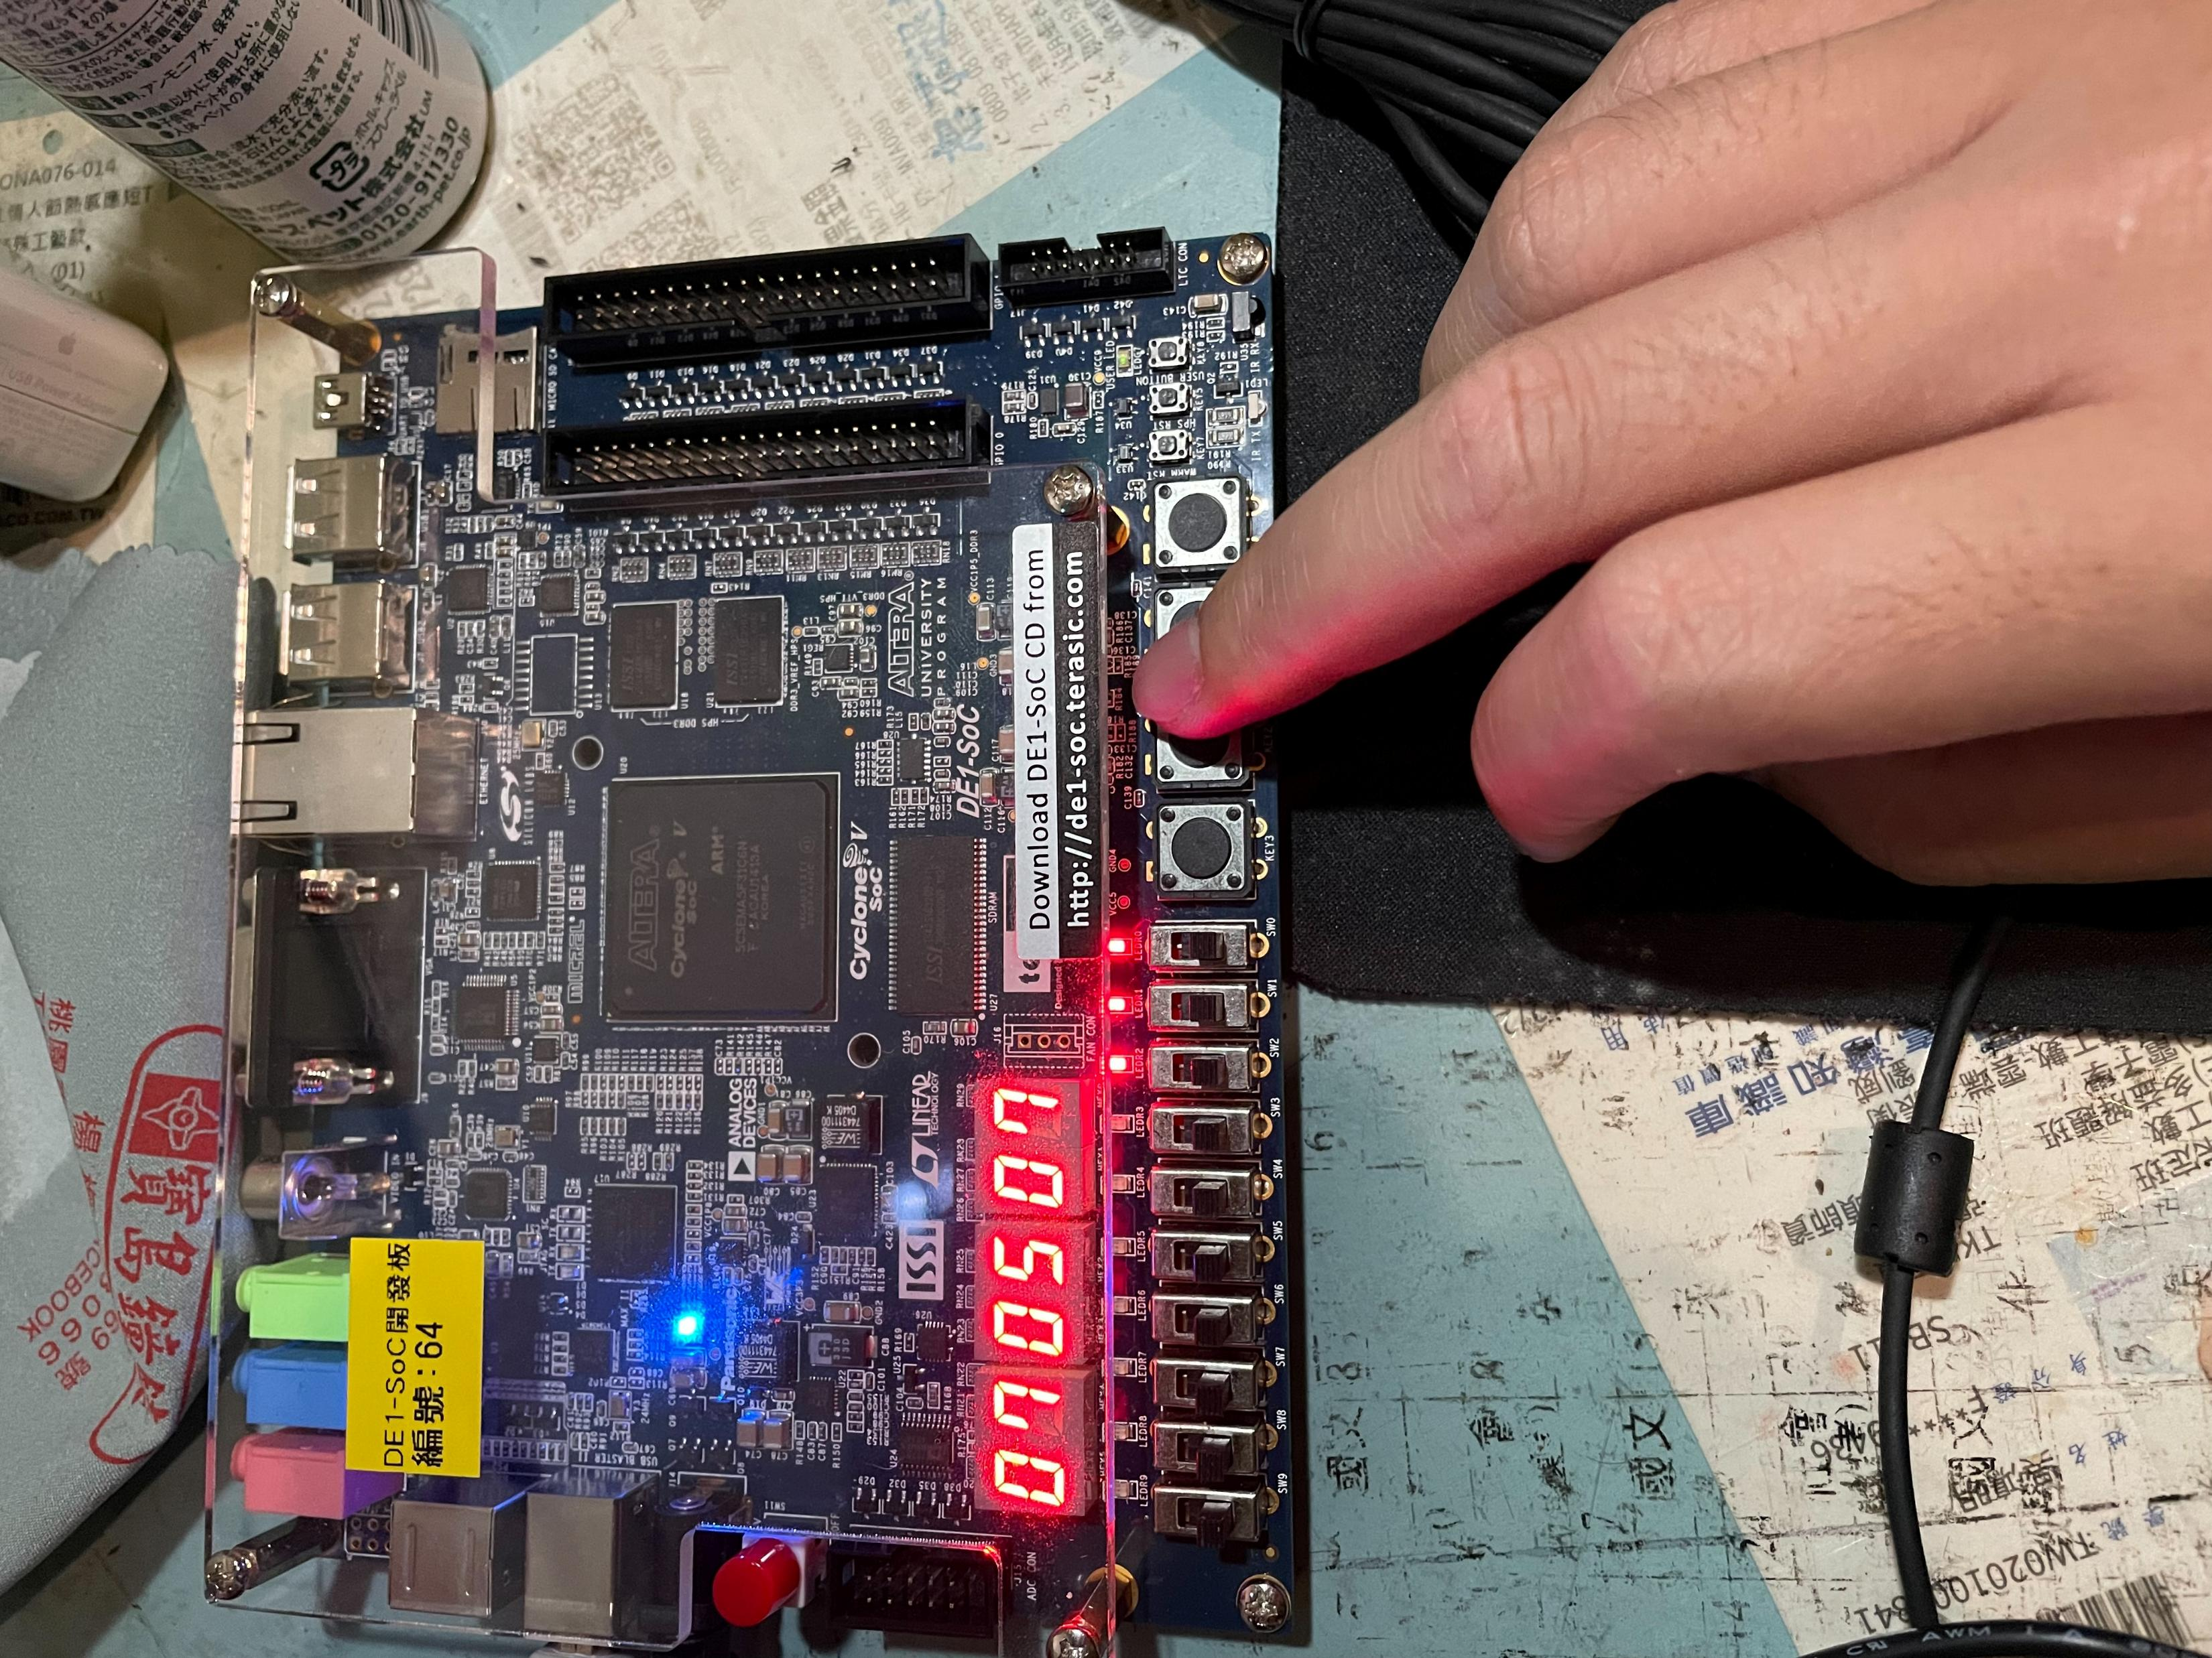

Slide 13
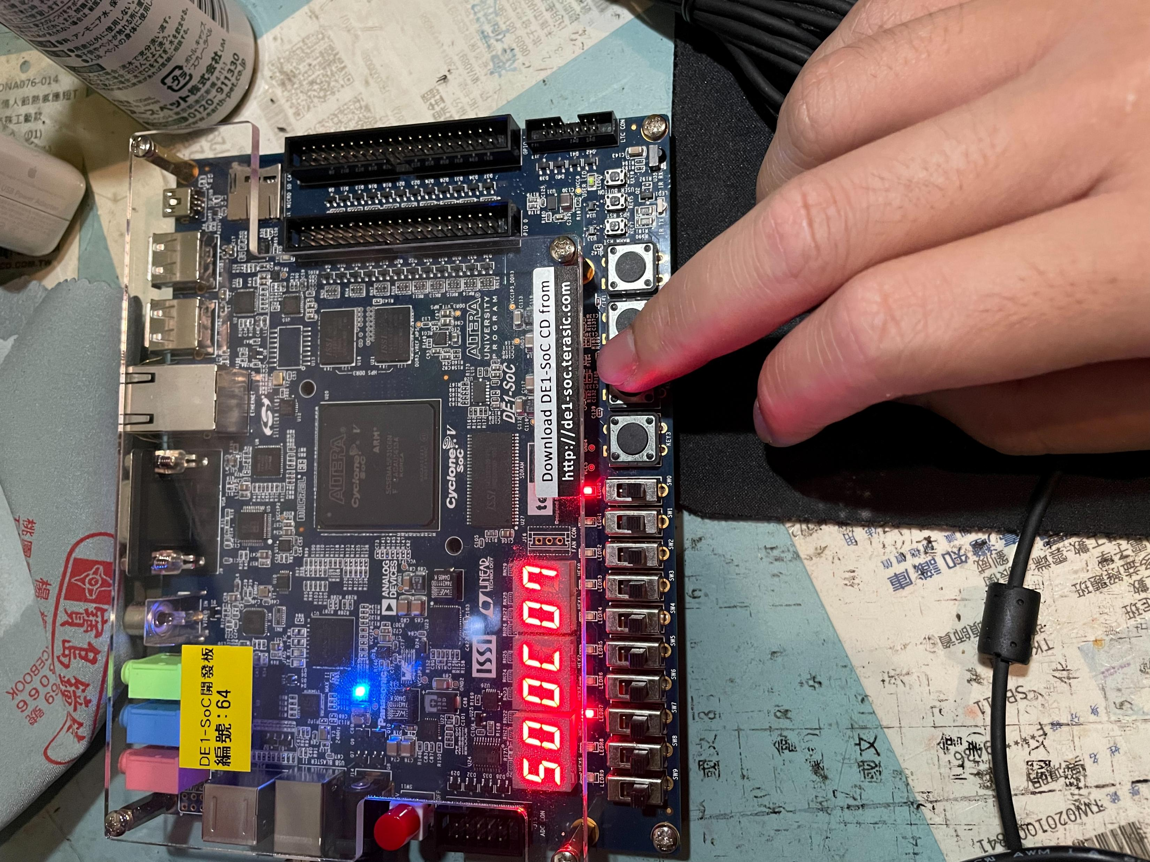
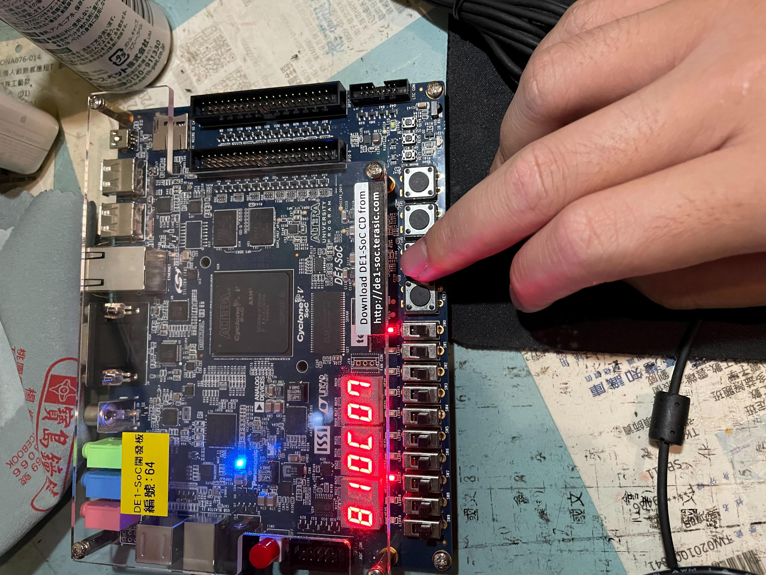

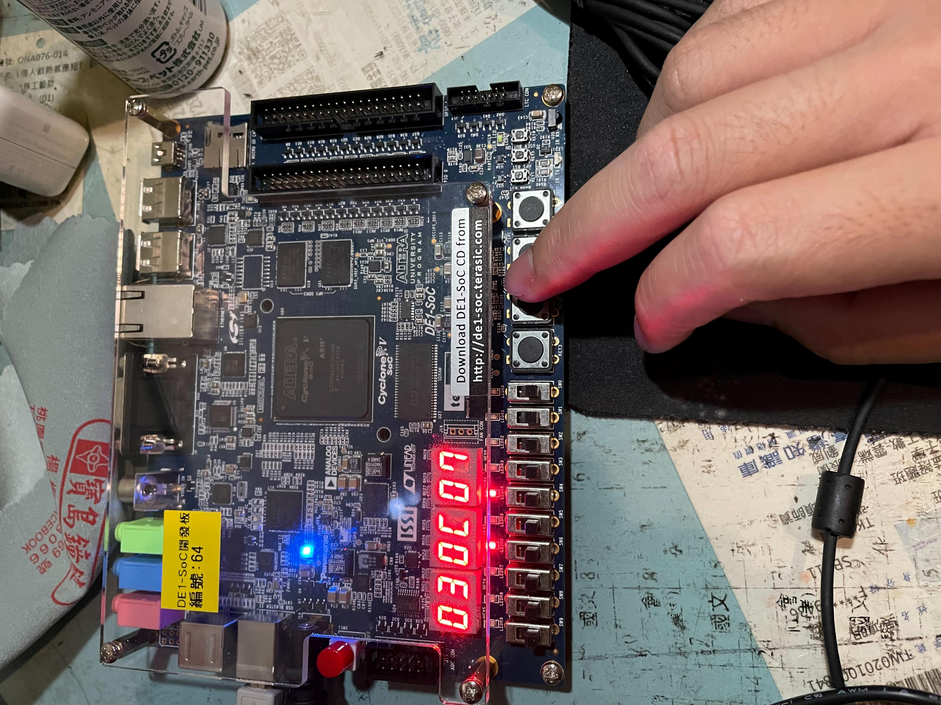

Slide 14
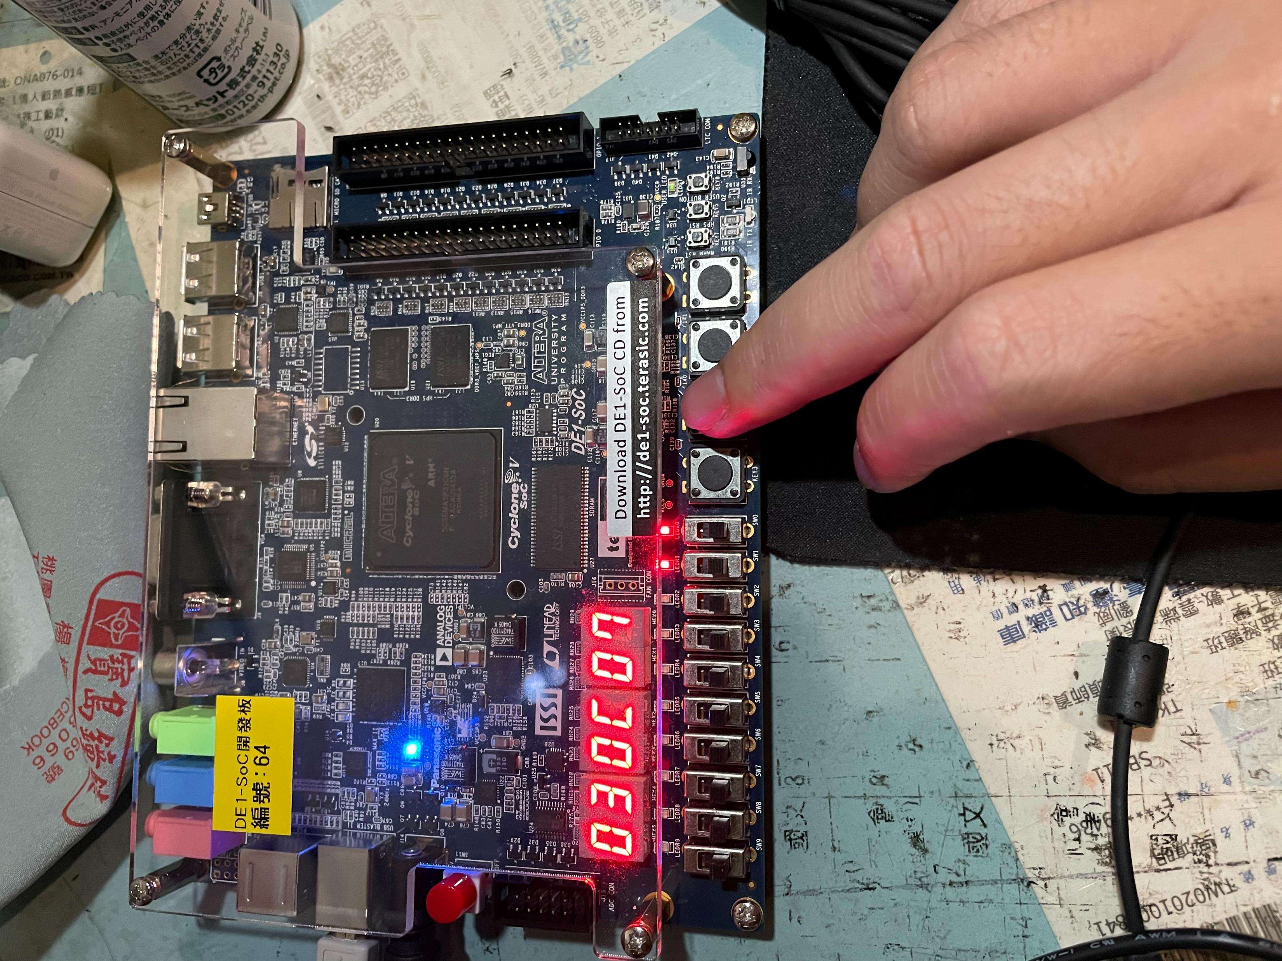
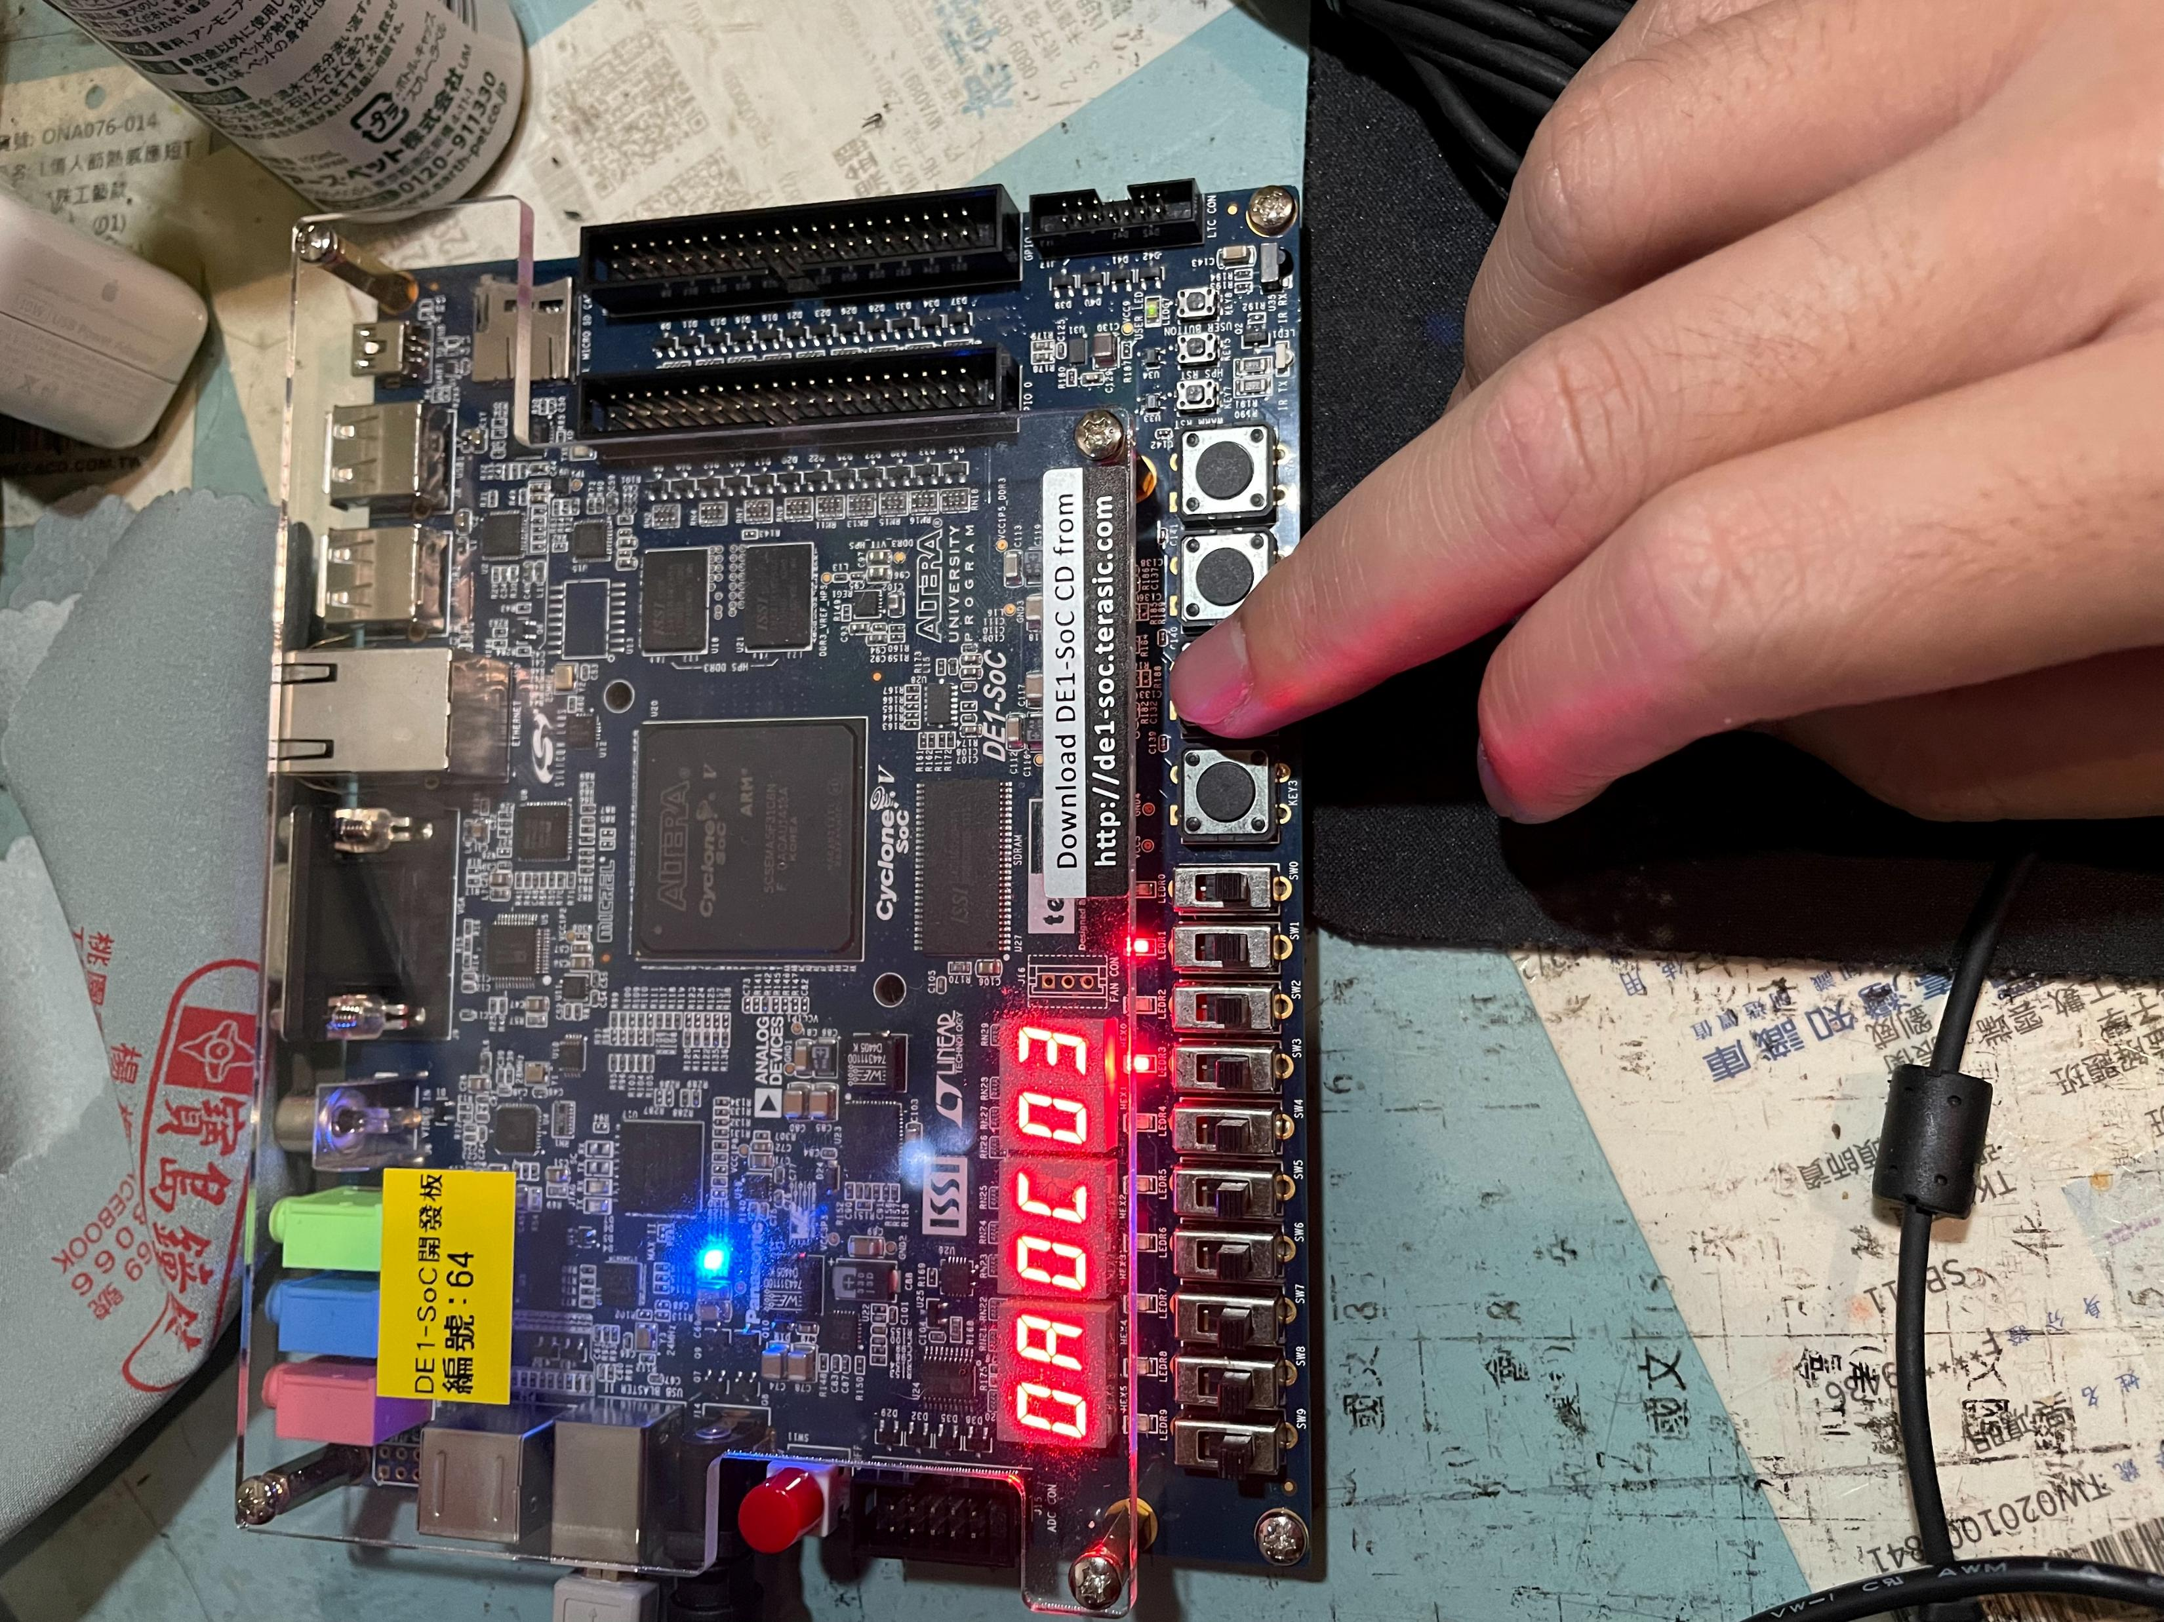
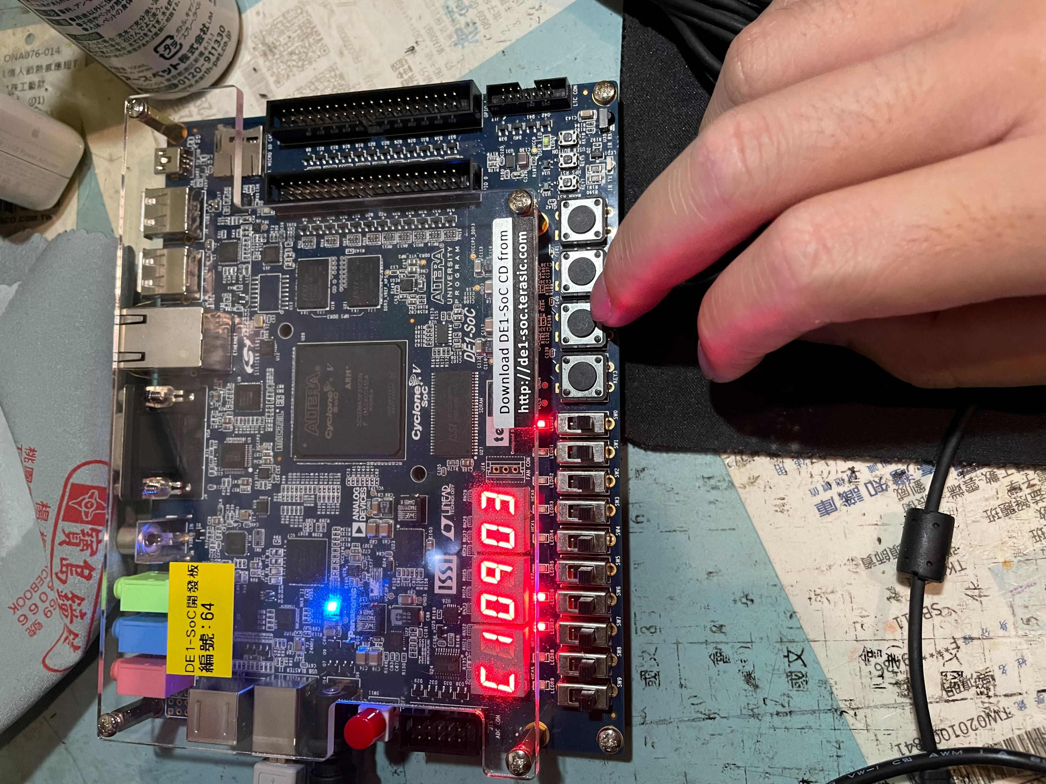
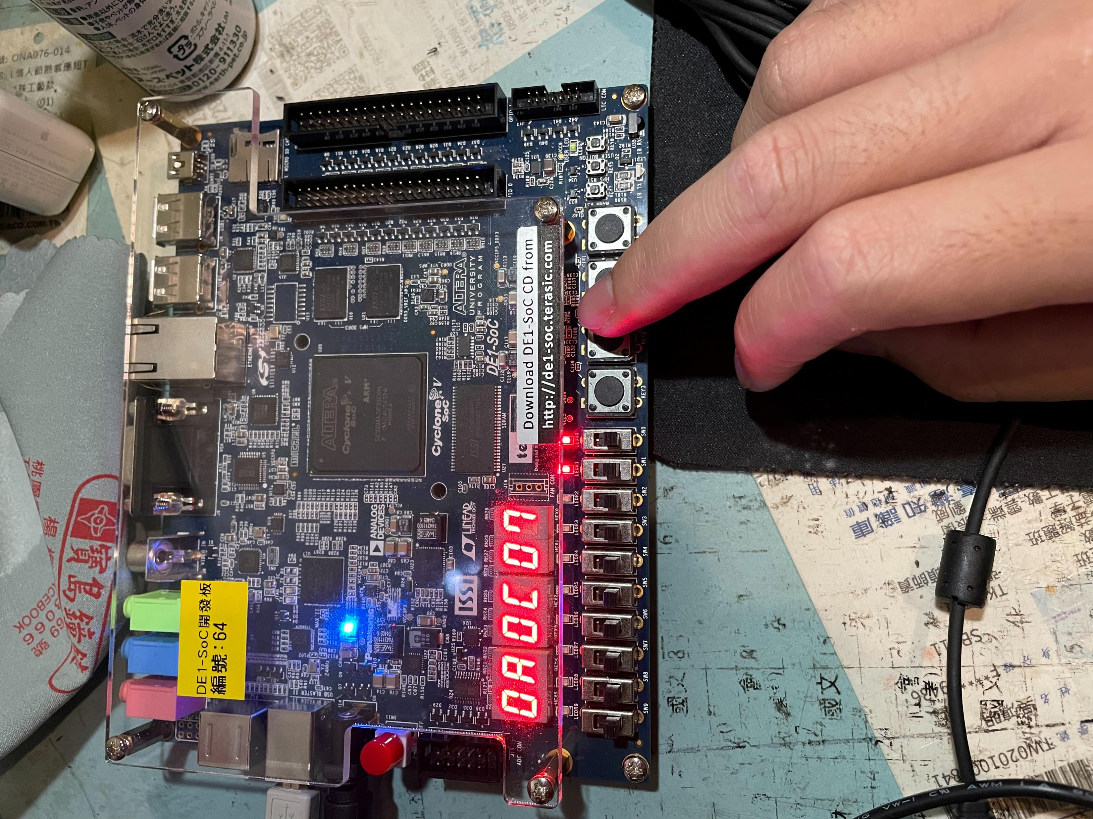
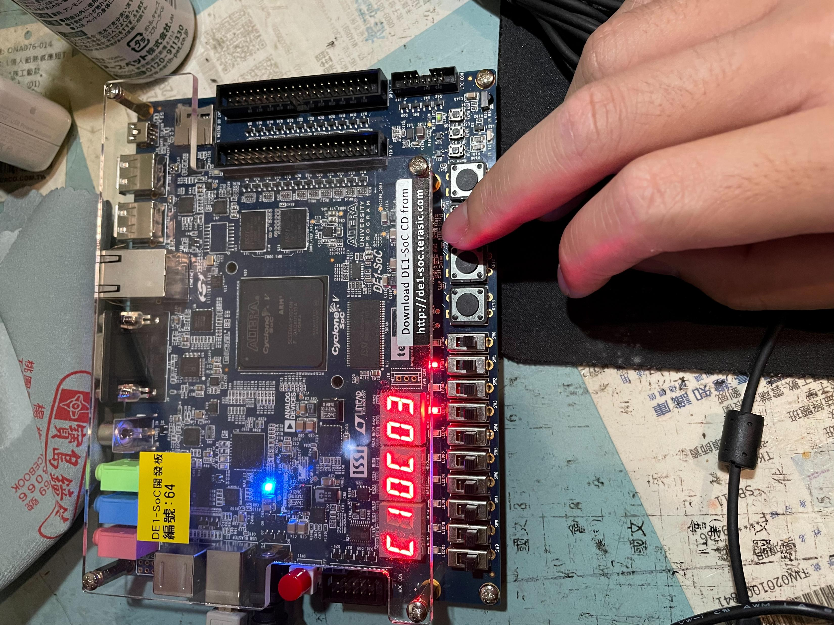

Slide 15
RTL佈局

Slide 16
如附檔RTL_syn.pdf所示

Slide 17
問題與討論

Slide 18
問題 : 在撰寫CODE時，遇到ROM所讀出的第一個值不是IM中的第一個位置的值，以及在做mvi的時候其他R1會跳出奇怪得值。
討論 : 在仔細端詳code後發覺，if-else寫的條件有誤(解決 : mvi R1出現錯誤)以及counter與ROM的CLK需要都是正緣觸發，才可以正確地讀出第一個值。

